Slide 1
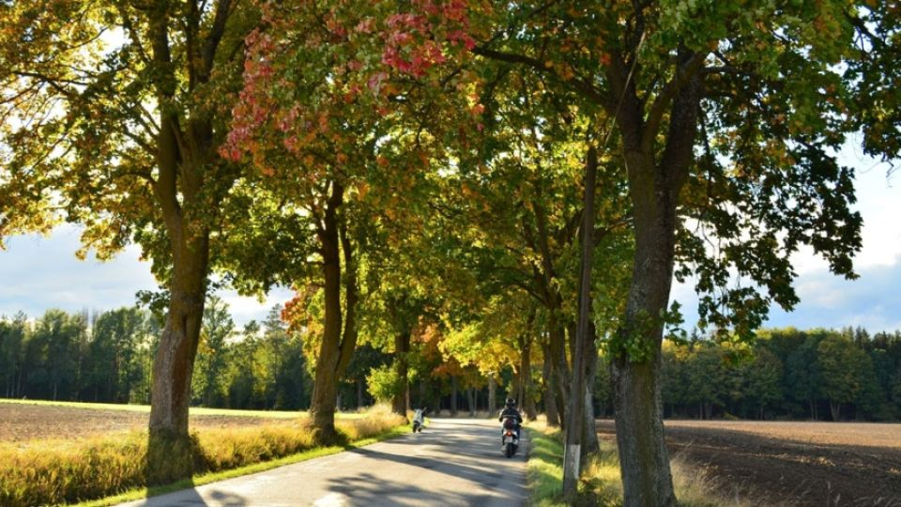
Udržitelnost silniční doprovodné zeleně“ Slatiňany-Trpišov, 28. dubna 2023
Následná péče o dřeviny
RNDr. Marcela Klemensová
Arnika – Centrum pro podporu občanů

Slide 2
Povýsadbová a dlouhodobá péče
Povýsadbová péče
obvykle 3-5 let
náhradní výsadba uložená a vymahatelná OOP
závazek definovaný v projektu vůči poskytovateli dotace
předmět smlouvy s externím dodavatelem
ukončeno více či méně formálním převzetím provedené výsadby“
Právě a smluvně jde o závazek základní péče o nové stromky po stanovenou dobu vč. náhrady za uschlé sazenice.
Dlouhodobá péče
- zákonná povinnost vlastníka pozemku
- trvá po celou dobu života stromu
- dlouhodobá perspektiva stromu na stanovišti, dosažení stádia dospělosti, návratnost investice
Potřebujeme strategii a motivaci, právní a odbornou podporu, finanční a personální zdroje pro dlouhodobou péči.

Slide 3
Strategický a právní rámec
Národní akční plán adaptace na změnu klimatu (2021-25)
úkol 4.29.1 „Připravit návrh ekonomických nástrojů na výkupy silničních pozemků a pozemků podél komunikací pro obnovu a rozvoj silniční vegetace
úkol 4.29.2 „Pro potřeby správců silničních komunikací a OOP zpracovat MP pro ochranu, péči, údržbu a rozvoj o doprovodnou zeleň podél silnic ve vztahu k adaptaci na změnu klimatu
úkol 4.29.3 „Aktualizovat TP č. 99 s ohledem na adaptace na změnu klimatu.
úkol 4.15.2 „Připravit návrh řešení stanovení poplatku za kácení dřevin při nemožnosti uložení náhradní výsadby“
Termíny pro splnění úkolů jsou stanoveny na rok 2023, resp. 2024 a úkoly mají být řešeny v součinnosti MŽP a MD.

Slide 4
Strategický a legislativní rámec
Zákon č. 114/1992 Sb.
§ 7 Ochrana dřevin
Dřeviny jsou chráněny před poškozováním a ničením
Ochrana podle odstavce 1 se nevztahuje na nepůvodní druhy dřevin
(3) Péče o dřeviny je povinností vlastníků.
Vyhláška č. 189/2013 Sb., o ochraně dřevin a povolování jejich kácení
§ 2 Nedovolené zásahy do dřevin = podstatné nebo trvalé snížení ekologických nebo společenských funkcí nebo bezprostředně či následně způsobí odumření
Metodické podklady MŽP vydávané ve Věstníku MŽP
Standardy péče o přírodu a krajinu
SPPK 02 010 Péče o dřeviny kolem veřejné dopravní infrastruktury

Slide 5
Strategický a legislativní rámec
Zákon č. 13/1997 Sb., o pozemních komunikacích
§ 13 Příslušenstvím dálnice, silnice a místní komunikace je silniční vegetace
§ 15 Silniční vegetace
(1) Silniční vegetace na silničních pozemcích nesmí ohrožovat bezpečnost užití pozemní komunikace nebo neúměrně ztěžovat údržbu komunikací nebo obhospodařování sousedních pozemků.
(2) Na návrh PČR nebo na návrh silničního správního úřadu, či po projednání s nimi je vlastník, popřípadě správce komunikace oprávněn v souladu se zvláštními předpisy (= ZOPK) kácet dřeviny na silničních pozemcích.
§ 29 Pevné překážky
(1) Na vozovkách, dopravních ostrůvcích a krajnicích dálnice, silnice a místní komunikace mohou být umístěny pouze dopravní značky a zařízení kromě zábradlí, zrcadel a hlásek; ostatní předměty tvoří pevnou překážku.
TP 99 Vysazování a ošetřování silniční vegetace

Slide 6
Strategický a legislativní rámec
Zákon č. 89/2012 Sb., občanský zákoník
Omezení vlastnického práva
§ 1013 (1) Vlastník se zdrží všeho, co působí, že …imise vnikají na pozemek jiného vlastníka (souseda) v míře nepřiměřené místním poměrům a podstatně omezují obvyklé užívání pozemku.
§ 1016 (2) Neučiní-li to vlastník v přiměřené době poté, co ho o to soused požádal, smí soused šetrným způsobem a ve vhodné roční době odstranit kořeny nebo větve stromu přesahující na jeho pozemek, působí-li mu to škodu nebo jiné obtíže převyšující zájem na nedotčeném zachování stromu.
§ 1017 (1) Má-li pro to vlastník pozemku rozumný důvod, může požadovat, aby se soused zdržel sázení stromů v těsné blízkosti společné hranice pozemků, a vysadil-li je nebo nechal-li je vzrůst, aby je odstranil. …pro stromy dorůstající obvykle výšky přesahující 3 m platí jako přípustná vzdálenost od společné hranice pozemků 3 m…
§ 3029
(2) Nestanoví-li tento zákon něco jiného, nejsou dotčena ustanovení právních předpisů z oboru práva veřejného, jakož i ustanovení jiných právních předpisů upravujících zvláštní soukromá práva.

Slide 7
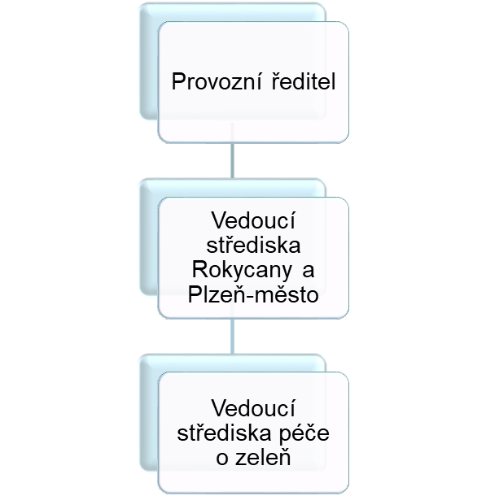
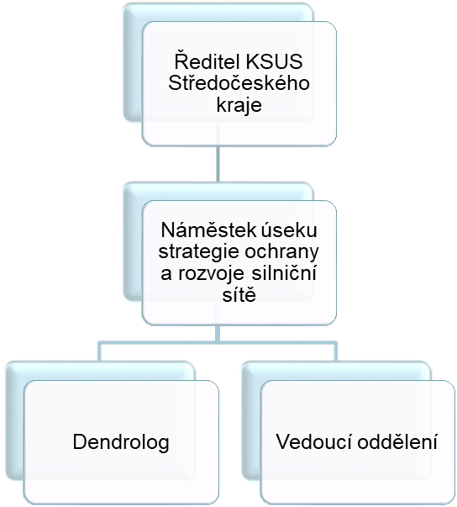
Personální zdroje krajských správ silnic
Znalosti a kompetence, průběžné vzdělávání
Český certifikovaný arborista silničář
Vytvoření odpovídající pracovní pozice v organizaci

Slide 8
Finanční a další zdroje/bariéry
Zdroje a možnosti krajských správ silnic
– jen běžná údržba?
- vybavení a organizace práce x šetrná údržba dřevin
- zajištění provozu na silnici x ochrana dřevin
Dotační zdroje
- projektový fundraising? nejsou lidi?
- chybí dotace na dlouhodobou péči o vzrostlé stromy
příklady aktuálních dotačních titulů a co z nich lze realizovat
Vládní podpora/bariéry
Národní akční plán adaptace na změnu klimatu
- neplnění úkolů stanovených pro jednotlivé resorty
- efektivita komunikace mezi resorty MŽP a MD a MZe

Slide 9
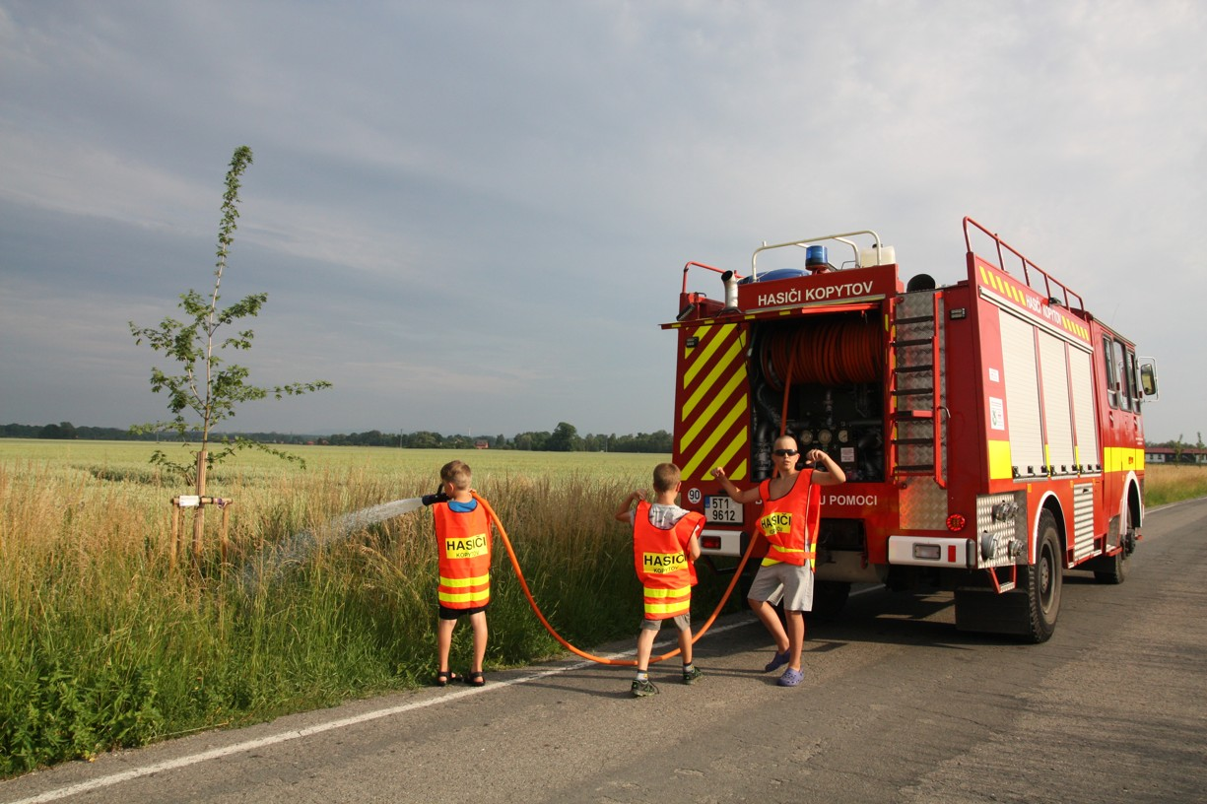
Kam za příklady dobré praxe?
Středočeský kraj (2022)
PR silničního technika - dendrologa
Liberecký kraj (2021)
Geoportál Stromy a aleje
v Libereckém kraji
Moravskoslezský kraj (2018 – 2021)
Stromořadí Radkov – Dubová
Spolupráce v Kopytově s hasiči a Arnikou
Jihomoravský kraj (2009 2020)
postupná obnova aleje Sedlec – Mikulov
Německo
Landesamt für Straßenbau und Verkehr

Slide 10
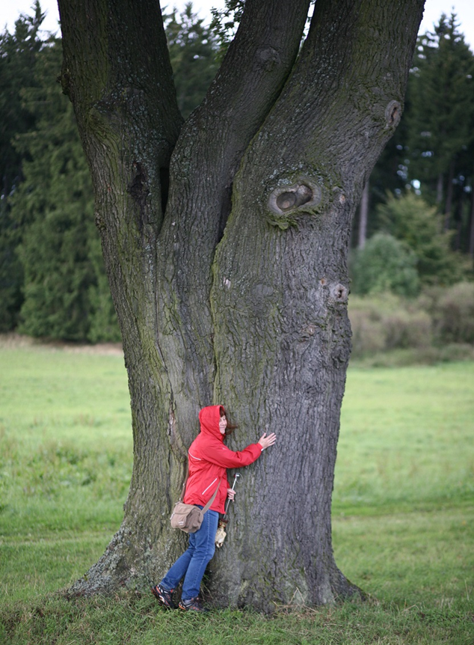
Arnika – Centrum pro podporu občanů
Statistiky kácení a výsadeb
podél krajských silnic
Alejové konference
Pracovní skupina MŽP
k posílení legislativní ochrany dřevin
Marcela Klemensová Arnika – Centrum pro podporu občanů
marcela.klemensova@arnika.org

